Slide 1
センサネットワークの追跡アプリケーションにおける 地産地消型アーキテクチャによるプライバシ情報保護
B-6-68
2018年9月14日
電子情報通信学会2018年ソサイエティ大会
小山工業高等専門学校 干川尚人
千葉大学 下馬場 朋禄
千葉大学 伊藤 智義

Slide 2



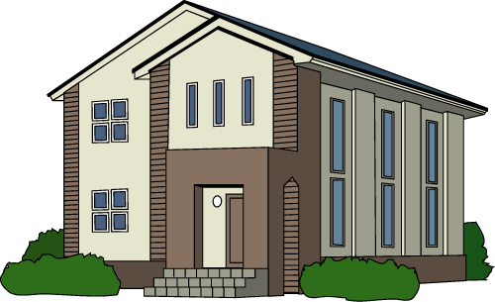

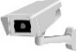


背景
高齢化，労働力不足などの課題を解決する
超スマート社会(Society 5.0)実現へ向けた社会の期待
少子化・高齢化
労働力不足
今なら17時のバスが間に合います
日本を始めとした
諸国が近未来に直面する
自動/無人化
あなたの専属コンシェルジュ
イノベーションによって解決が期待される
前方、段差に注意してください
人手不足を
サポートする技術
生きる豊かさを
サポートする技術
人間の能力強化
街中の機器が活動をサポート

Slide 3

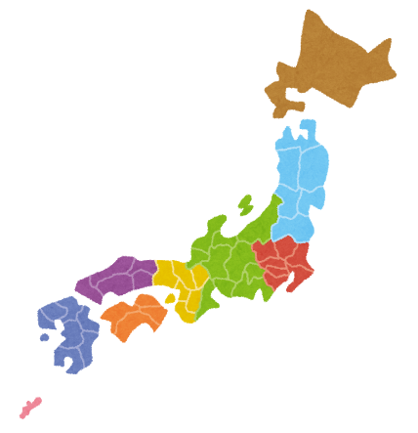
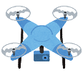
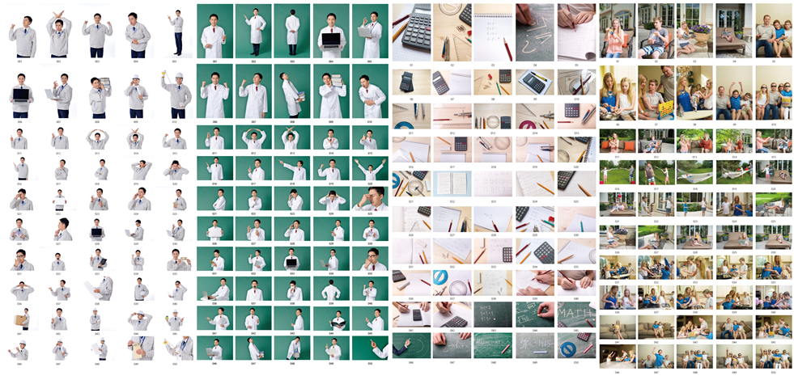




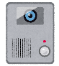
背景
AI＋センサネットワーク
従来人手が必要だった目視確認・判断を人間の手が届かない範囲でも代替することが可能に
＋
人間の認知処理に匹敵する高度な解析処理
広域に展開する
センサネットワーク
例えば…
・地域全体の見守り
・広域に渡るインフラ設備保全

Slide 4




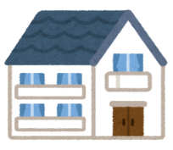
背景
センサによる追跡アプリケーションのサポート範囲が広がり，より高度になると…
室内・施設内
⇒街中
前方、段差に
注意してください
機器が活動をサポート
人手が必要だった広範囲な「見守り」を自動化
効用例：高齢者の生活の質（QoL）向上
⇒医療費削減？

Slide 5



背景
一方で，現実空間へ展開されたセンサは
プライバシ情報保護観点で大きなリスク要因になる
プライバシー
ネットでもリアルでも…
センサと高度な解析技術でオンライン/オフライン問わないプライバシーリスク
広範囲に設置されたセンサは
無関係なデータも収集してしまうのではないか？
その収集されたデータはどこへ流通するのか？

Slide 6
本研究のテーマ
センサネットワークによる追跡型アプリケーション
の実現において無秩序なプライバシ情報の流通を抑制
課題1：クラウド集約型はサービス利用者と無関係な（不要な）情報も収集されるリスク
⇒そんなシステムの社会実装に理解が得られるのか？
⇒サービス提供事業者にとっても大きな管理リスク
課題2：クラウド集約型のプライバシ情報流通地域リスク
⇒個人データの流通範囲の規制が世界的に進んでいる
課題3：エッジ分散型はプライバシ性の高い個人情報の拡散リスク
⇒例えば機械学習済みの個人の特徴量が分散していくことの懸念
プライバシ情報の流通を保護する
地産地消型ネットワーク構成方法を提案

Slide 7

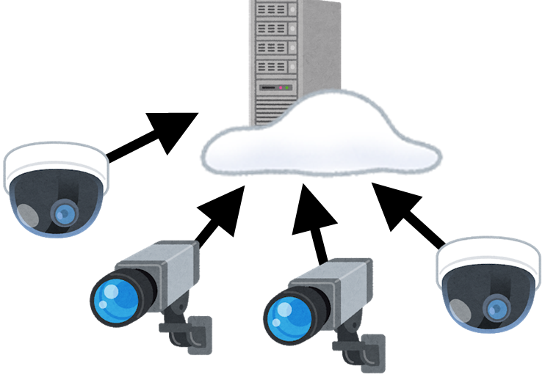
既存の技術・研究の課題（1）
■クラウド集約型はサービス利用者と無関係な（不要な）情報も収集されるリスク
無関係なデータの流出性
集約したデータを操作して
関係・無関係を判定
従来の研究では，収集されたデータからプライバシ情報をフィルタする，または選択する手法は取り組まれているが，解析のために集約される点は変わらない

Slide 8
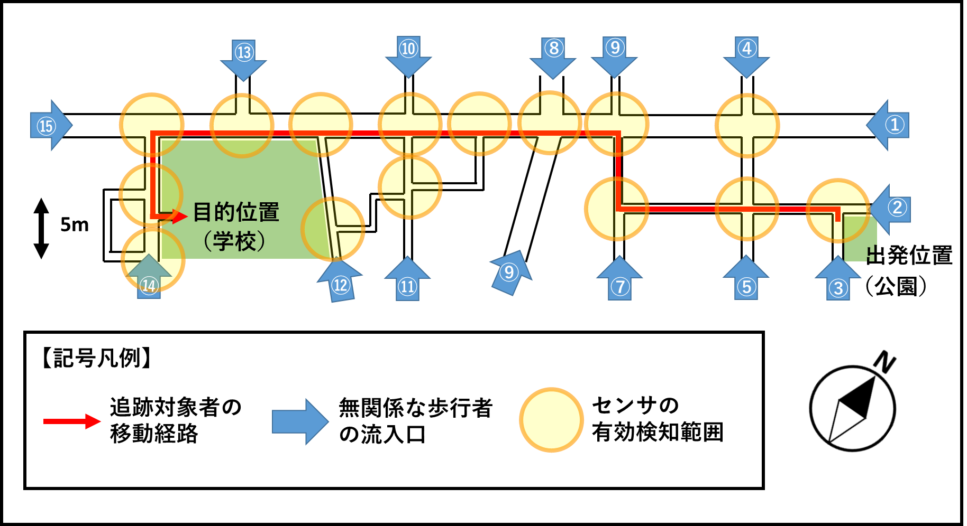
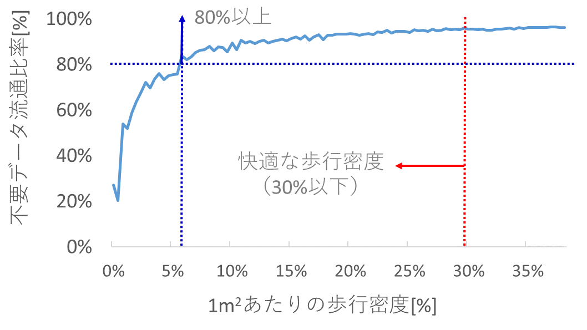
無関係なプライバシデータ流通
■「通学路に設置された監視カメラネットワークによる小学生の登校の見守り」を想定したシミュレーションを行った
わずかな人流量でも不要なデータが大半を占めることが分かる
シミュレーション設定例については， BS-6-4「センサネットワークを利用したアプリケーションにおける不要なプライバシデータ流通量の定量評価」をご参照下さい

Slide 9
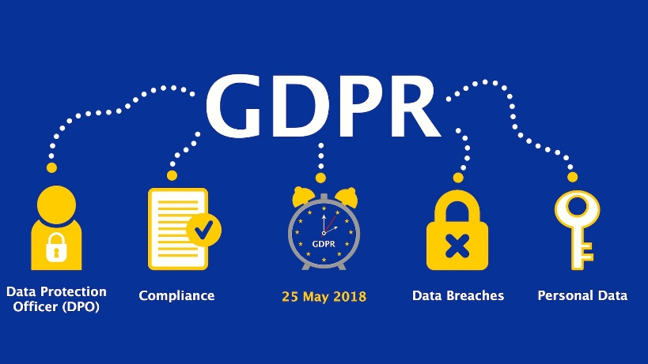
既存の技術・研究の課題（2）
■クラウド集約型のプライバシ情報流通地域リスク
データ保存の地域リスク
世界的に個人データを移転に関わる厳しい法規制が進むが，
従来のクラウドコンピューティングモデルでデータ流通に課題
●EU一般データ保護規則（GDPR）
・欧州経済領域から域外への個人データの移転は原則禁止
・違反事業者は全世界売上高4%もしくは2000万ユーロ（約25億円）のどちらか高い方の制裁金
ニューヨーク・タイムズ引用記事より
https://courrier.jp/news/archives/124429/
2018.5.25より施行
なお，Google（制裁金37億ユーロ），Facebook（制裁金39億ユーロ）が施行初日に提訴されている
http://www.itmedia.co.jp/news/articles/1805/27/news011.html

Slide 10
既存の技術・研究の課題（3）
■エッジ分散型はプライバシ性の高い個人情報の拡散リスク
フィルタデータの拡散性
グローバルなアクセス可能領域へデータを集約するクラウドコンピューティングモデルの長所が短所になっている
・追跡対象者か否かに関わらず全てのデータが収集
⇒目的に無関係なデータの判断処理をデータ発生源の近傍で全て行えばよい
データ発生源近傍で処理するアプローチは
「エッジコンピューティング」が知られている
・主な利点：低遅延，通信負荷低減など
・域間を跨ぐデータ流通は考えがたいので，データ保存の地域リスクは無い
データ処理を行う計算ノードが分散
解析に使うためのプライバシ性の高いフィルタデータも分散
⇒拡散リスク

Slide 11
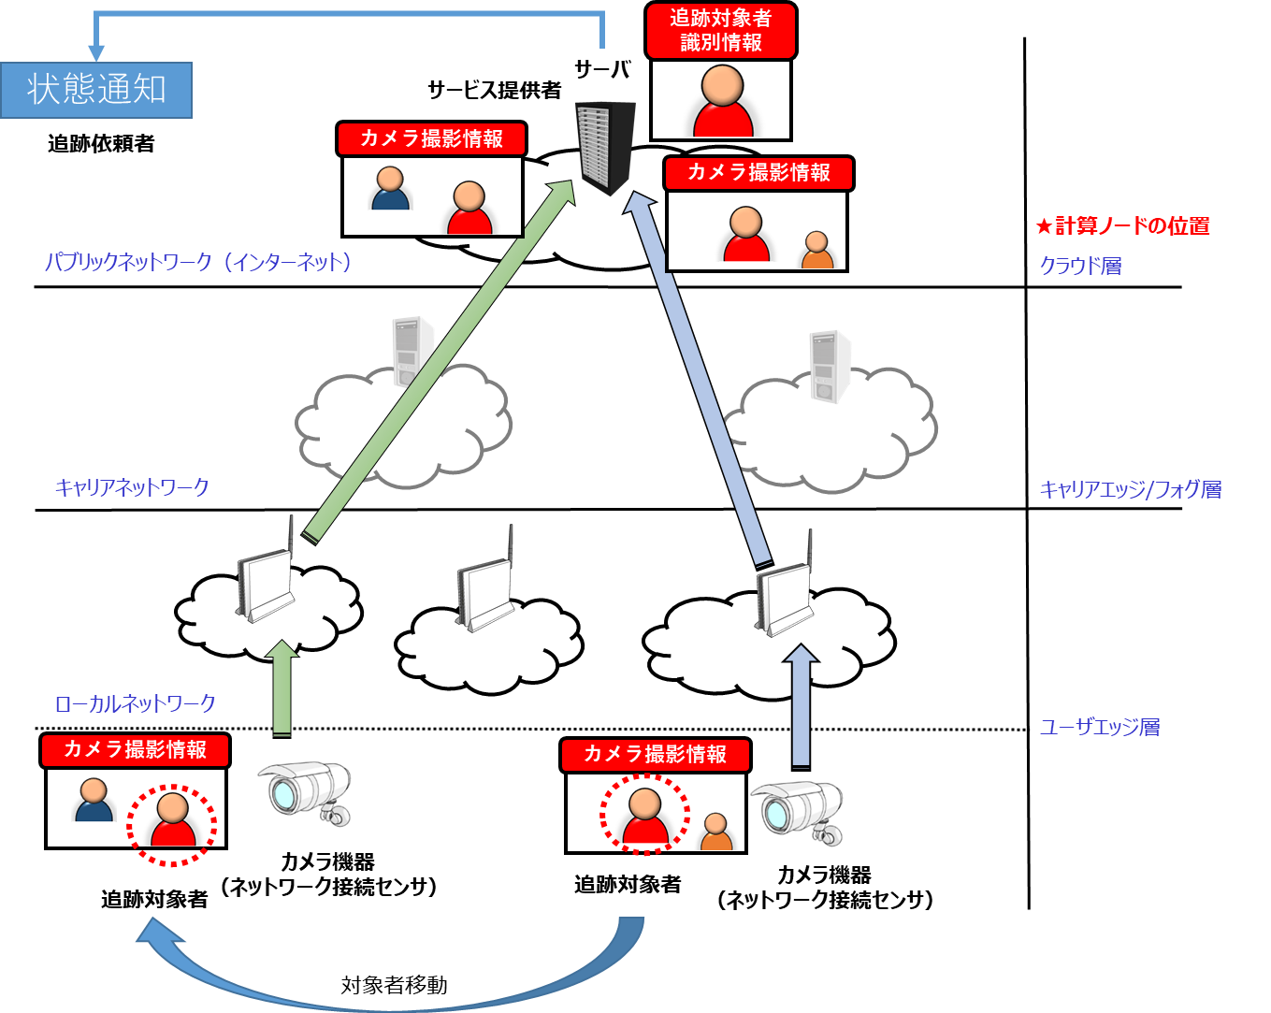
既存の技術：クラウドモデル
クラウド層に追跡型センサネットアプリケーションのデータ解析を行う計算ノードを配置：クラウドモデル
クラウドモデル
無関係なデータの流出性 | 大
フィルタデータの分散性 | 小
データ保存の地域リスク | 影響 あり
無関係なデータの流出性
フィルタデータの拡散性
データ保存の地域リスク

Slide 12
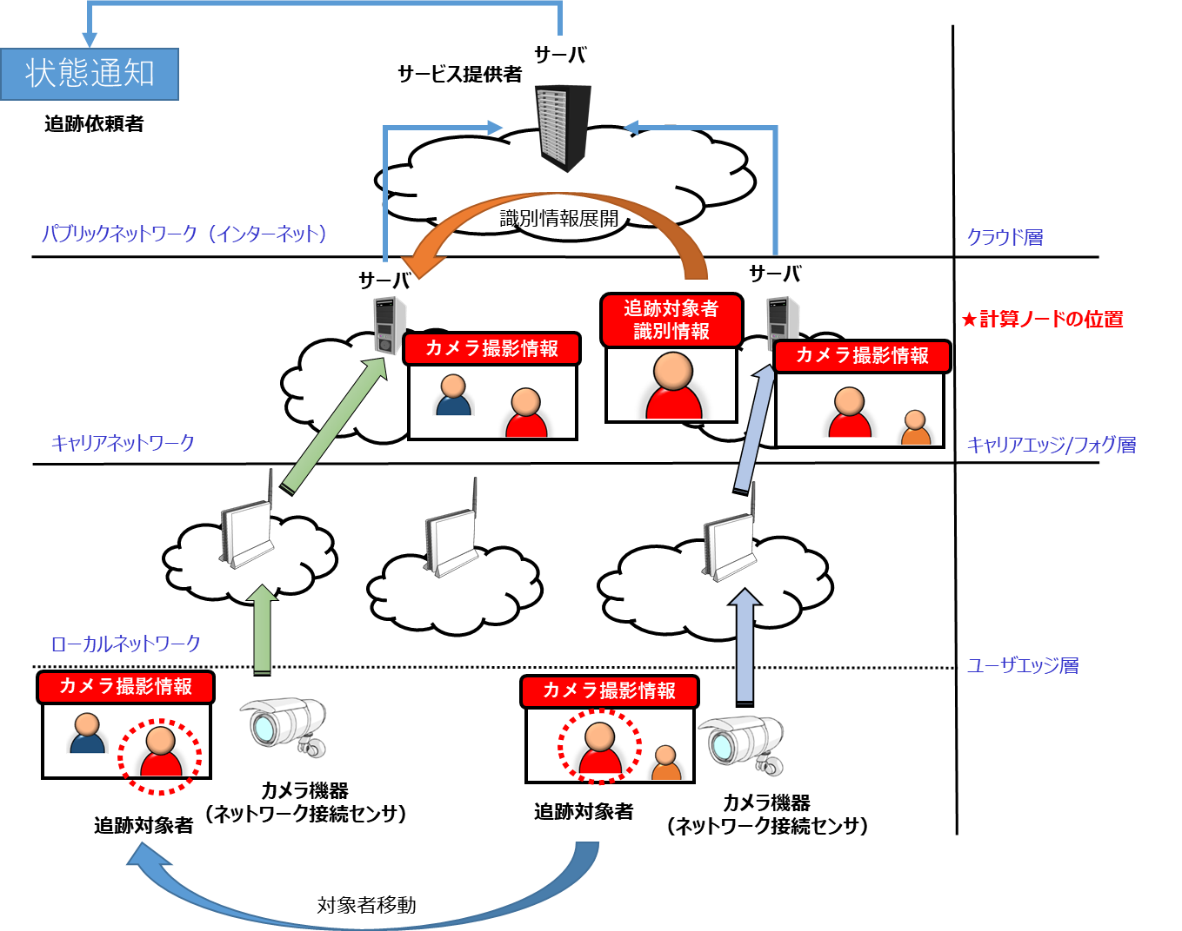
既存の技術：エッジモデル
エッジ層に追跡型センサネットアプリケーションのデータ解析を行う計算ノードを配置：エッジモデル
エッジモデル
無関係なデータの流出性 | 小
フィルタデータの分散性 | 大
データ保存の地域リスク | 影響 なし
無関係なデータの流出性
フィルタデータの拡散性
データ保存の地域リスク

Slide 13
課題解決アプローチ
■現在のエッジモデルはデータ流通保護をフォーカスしておらず，そのまま当てはめてもプライバシ情報保護のメリットは大きくない
・エッジモデルを追跡型アプリケーションに適したネットワークモデルに改良する
＜改良ポイント＞
【要件①】データ発生源でデータを処理すること
⇒不要なデータの送信を抑制
【要件②】フィルタデータを利用するデータ解析用の計算ノードの数を減らすこと
⇒フィルタデータの分散を抑制

Slide 14
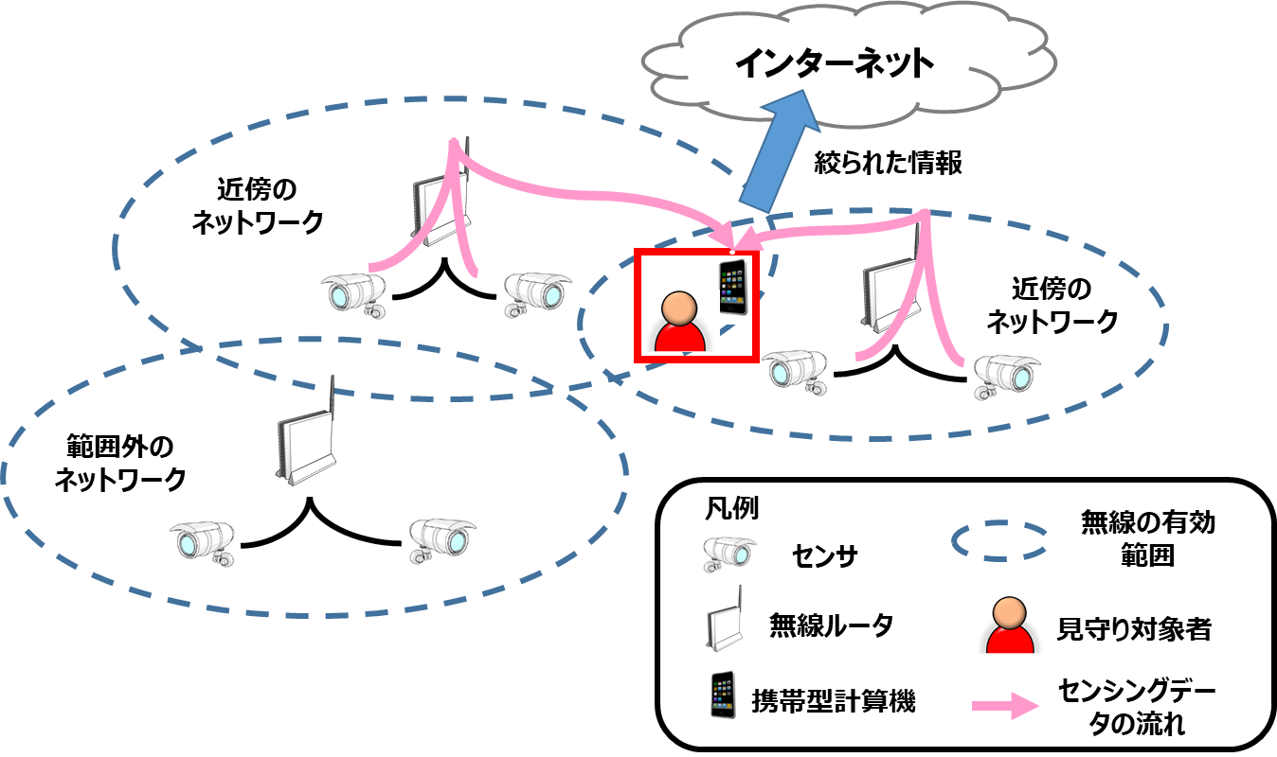
課題解決アプローチ
■アプリケーションにとって必要なセンサ情報は「追跡対象者」のみ
■センサ機器が取得する情報は位置に縛られた物理的な情報
⇒追跡対象者と物理的に近い位置にないセンサ情報は不要
追跡対象者に解析を行う計算ノードを帯同させ，
計算ノードの有効通信範囲にあるセンサの情報のみ収集・処理

Slide 15
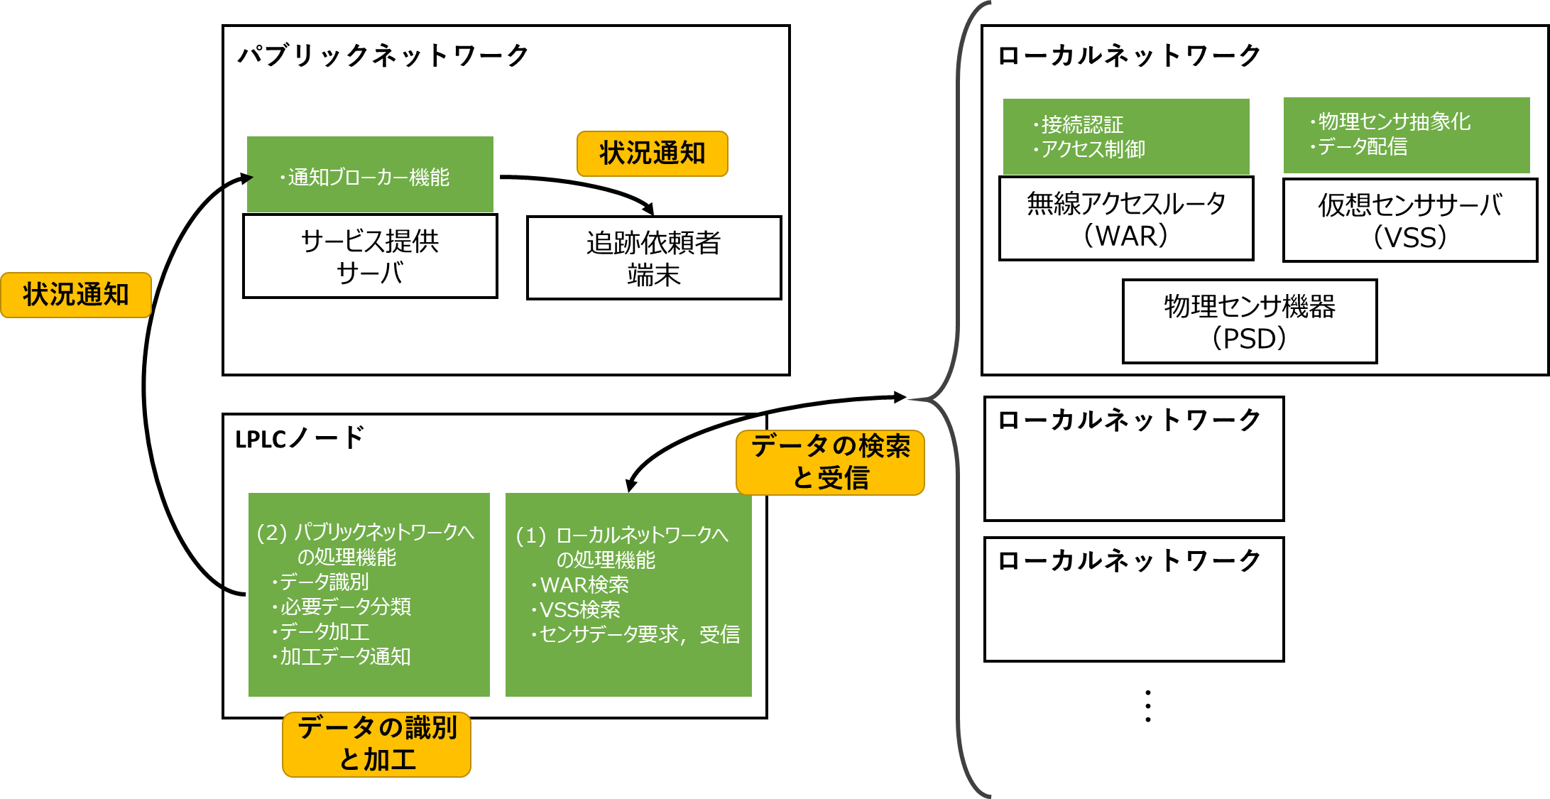
提案モデルの機能概要

Slide 16
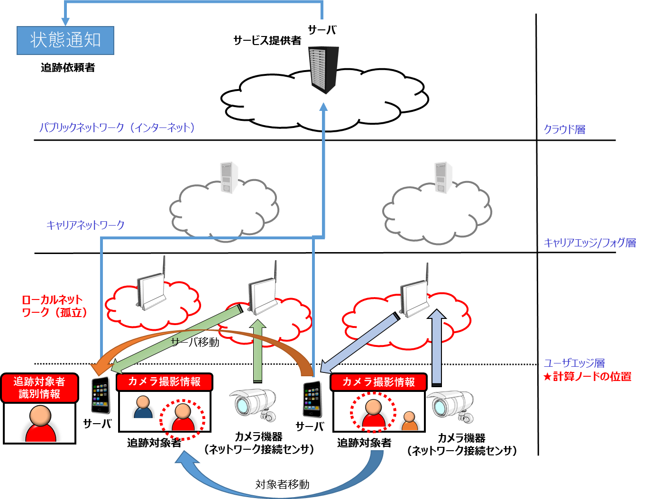
提案：地産地消型モデル
追跡型センサネットアプリケーションのデータ解析を行う計算ノードを追跡対象者に帯同させる：地産地消型モデル
地産地消型モデル
無関係なデータの流出性 | 小
フィルタデータの分散性 | 小
データ保存の地域リスク | 影響 なし
無関係なデータの流出性
フィルタデータの拡散性
データ保存の地域リスク

Slide 17
評価
追跡アプリケーションを実行する上で，プライバシデータの管理に関わる下記の3観点検討
 | 提案モデル | クラウドモデル | エッジモデル
無関係なデータの流出性 | 小 | 大 | 小
フィルタデータの拡散性 | 小 | 小 | 大
データ保存の地域リスク | 影響なし | 影響あり | 影響なし
提案モデルは
・センサデータはクラウドモデルと異なり，サービス提供者へ送信される前に処理されるため，不要なデータは流通しない
・フィルタデータはエッジモデルと異なり，1つに集約されるため，最小
・データ保存の域内処理については，クラウドモデルと異なり，
データ発生源の物理的近傍で処理されるので，問題にならない
総合的に既存モデルより優れている
Notes:
「サービス利用に関わらない追跡の非対象者のプライバシデータ（不要なデータ）を集めないこと」「追跡対象者のプライバシテンプレートデータの展開先は必要最小限であること」「データ生成域内でデータ処理されること」

Slide 18
まとめ
■少子高齢化社会の省力化にセンサネットワークによる追跡型アプリケーションの期待
一方で，顕在化するプライバシデータ侵害の脅威
⇒プライバシデータ保護技術として，データの地産地消を行うアーキテクチャを提案
■下記の3点について既存技術（クラウドモデル，エッジモデル）と比較し，提案の有用性を示した
・サービス利用者と無関係な人のプライバシデータの流出性
・サービス利用者のフィルタデータ（特徴量）の拡散性
・個人のデータ保存の地域リスク
■今後は実用モデルの構築へ向けた計算機リソースの検討とコンセプト実証の検討を行っていく

Slide 19
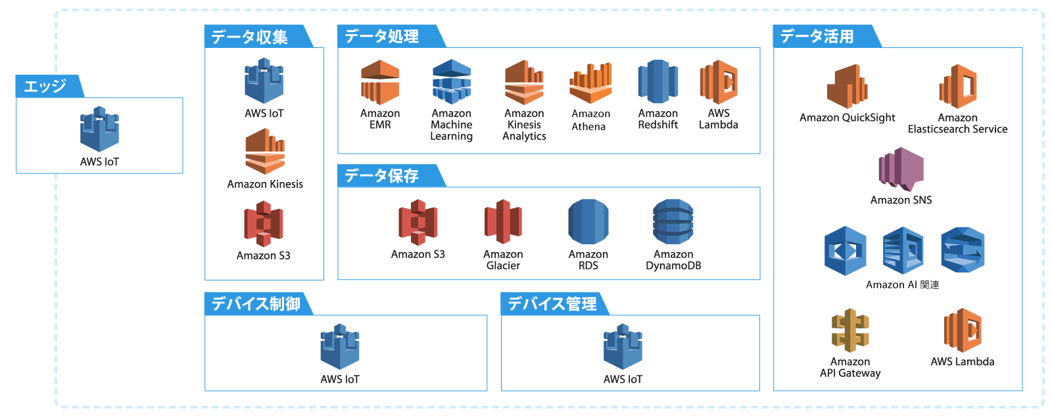
（参考）既存プラットフォーム例
Amazon Web Service IoT Platform
https://aws.amazon.com/jp/iot/what-is-the-internet-of-things/#iot_benefits
エッジの役割はデータ収集で，
制御・解析はクラウドで行っている

Slide 20
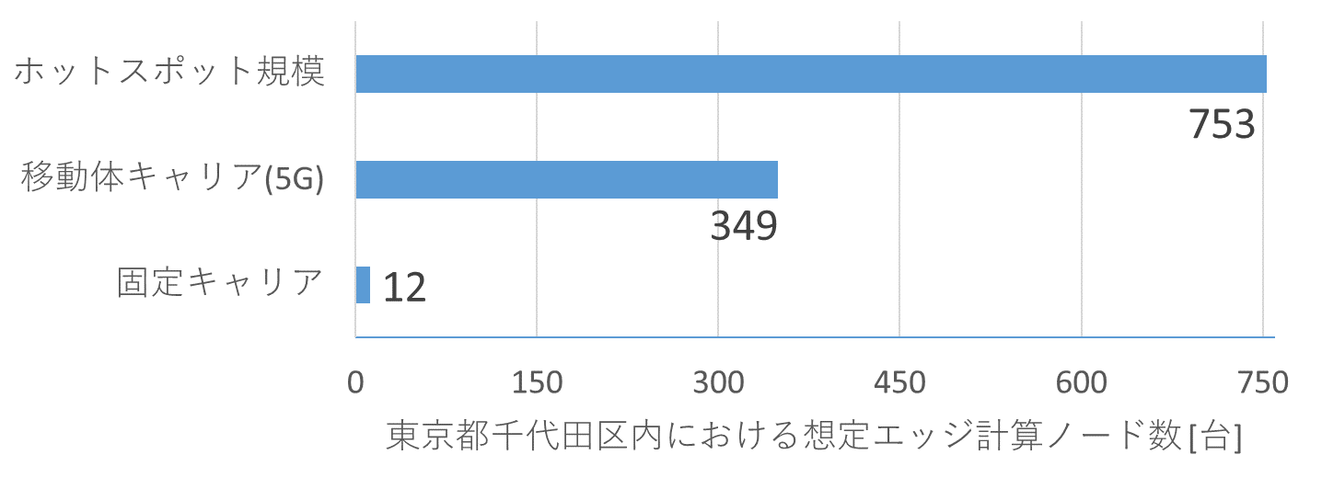
（参考）エッジの拡散性についての検討
千代田区内におけるエッジ計算ノード台数
ホットスポット規模：クラウドレット
移動体キャリア：MEC
固定キャリア：局ビルに配置するエッジ装置

Slide 21
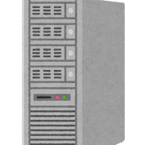
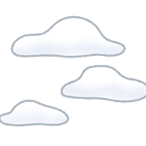
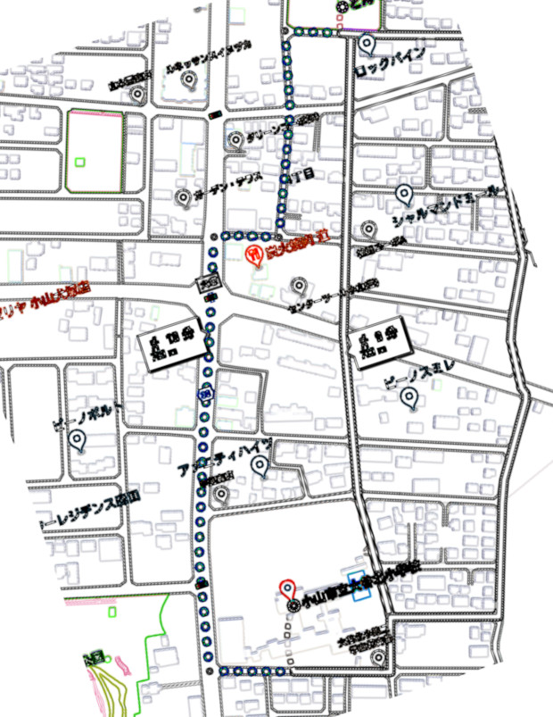



Slide 22
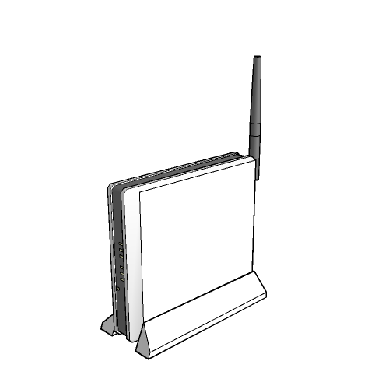
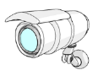
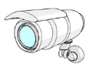
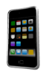


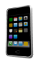
インターネット
絞られた情報
近傍の
ネットワーク
近傍の
ネットワーク
範囲外の
ネットワーク
凡例
無線の有効範囲
センサ
無線ルータ
見守り対象者
携帯型計算機
センシングデータの流れ

